Slide 1

Título
Presentación
DV

Slide 2

Agenda
01
02
03
04
Project schedule
Project timeline
Status report
Upcoming report
Puedes
describir el
tema de la
sección aquí
Puedes
describir el
tema de la
sección aquí
Puedes
describir el
tema de la
sección aquí
Puedes
describir el
tema de la
sección aquí

Slide 3
Introducción
You can give a brief description of the topic you want to talk about here. For example, if you want to talk about Mercury, you can say that it’s the smallest planet in the entire Solar System

Slide 4
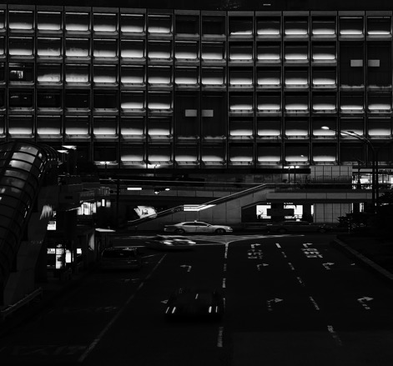
01
Ejemplo de título
Subtítulo o introducción

Slide 5
— Alguna Frase
“Esta es una cita, palabras llenas de sabiduría que dijo alguien importante y que pueden inspirar al lector.”

Slide 6
Cronograma de proyectos
 | En | Feb | Mar | Abr | May | Jun | Jul | Ago | Sep | Oct | Nov | Dic
Parte 1
 | Aquí puedes describir la primera parte del proyecto
Parte 2
 | Aquí puedes describir la segunda parte del proyecto
Parte 3
 | Aquí puedes describir la tercera parte del proyecto
Parte 4
 | Aquí puedes describir la cuarta parte del proyecto

Slide 7
Otro título importante
Prepárate
Pon fecha
Únete
Expone
Pregunta
Mercury is the smallest planet
Jupiter is the biggest planet
Mars is actually a very cold place
Earth is where we live on
Saturn has several rings

Slide 8
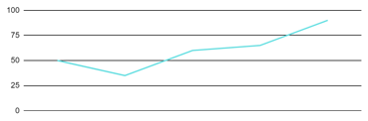
KPI dashboard
Ventas
Mercado
75%
50%
Evolución
2017
2018
2019
2020
2021
Mars is a cold place
Jupiter is biggest planet of them all
Follow the link in the graph to modify its data and then paste the new one here.
$1,200
32 días
$1,500
5 years
Salary
Holidays
Bonus
Length of service

Slide 9

Una imagen
que acompañe
un concepto

Slide 10

Próximos eventos
Mercury
Venus
Mars
It’s the closest planet to the Sun
Venus is the second planet from the Sun
Mars is actually a very cold place
Jupiter
Saturn
Neptune
It’s the biggest planet of them all
It’s composed of hydrogen and helium
It’s the farthest planet from the Sun

Slide 11
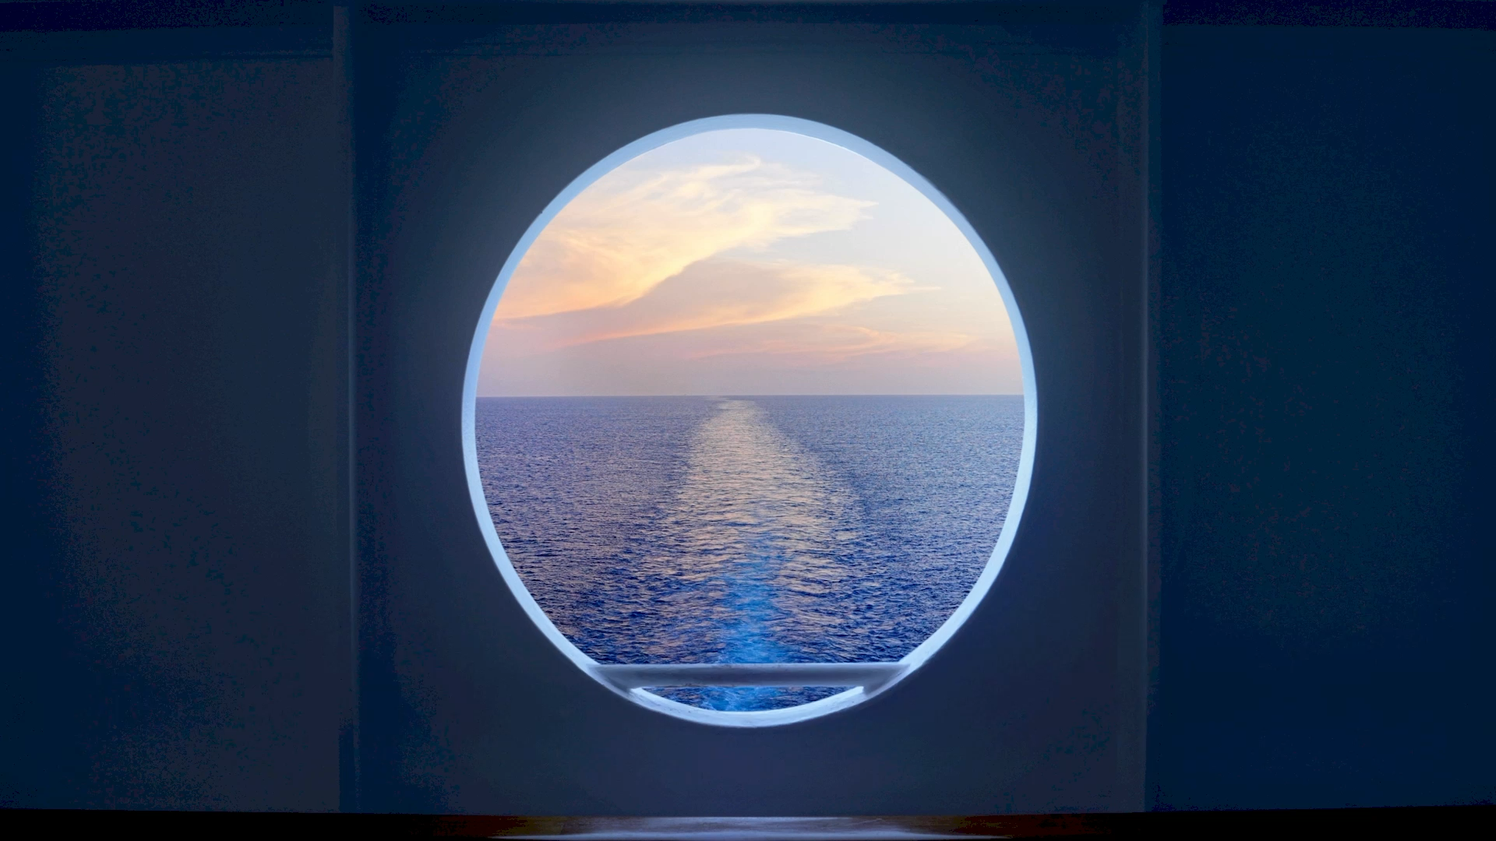
Añade un video
Puedes reemplazar el video en la pantalla por uno más interesante

Slide 12

Conclusión
Here you could give a brief description of the topic you want to talk about. For example, if you want to talk about Mercury, you could say that it’s the smallest planet in the entire Solar System

